Slide 1
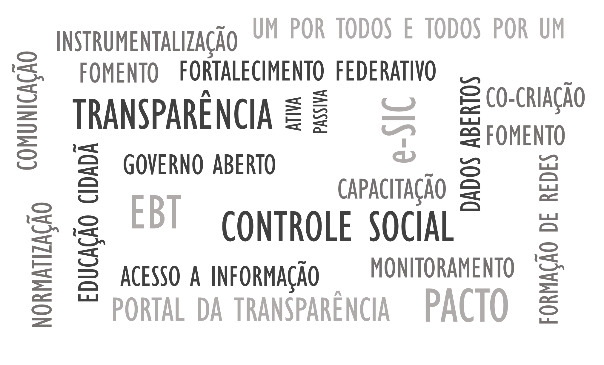
POLÍTICA NACIONAL DE
TRANSPARÊNCIA

Slide 2
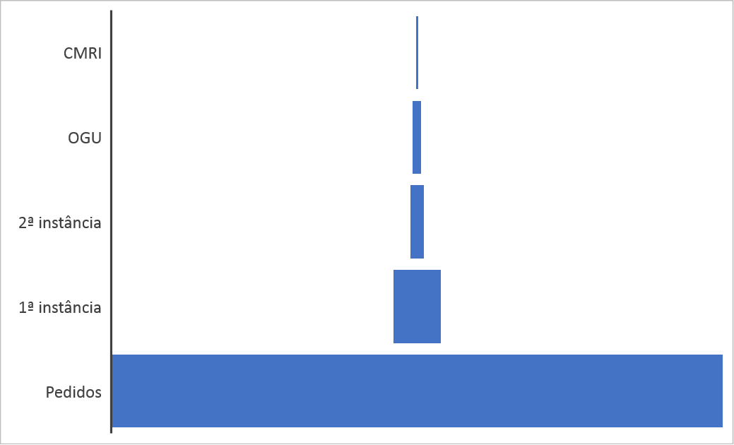
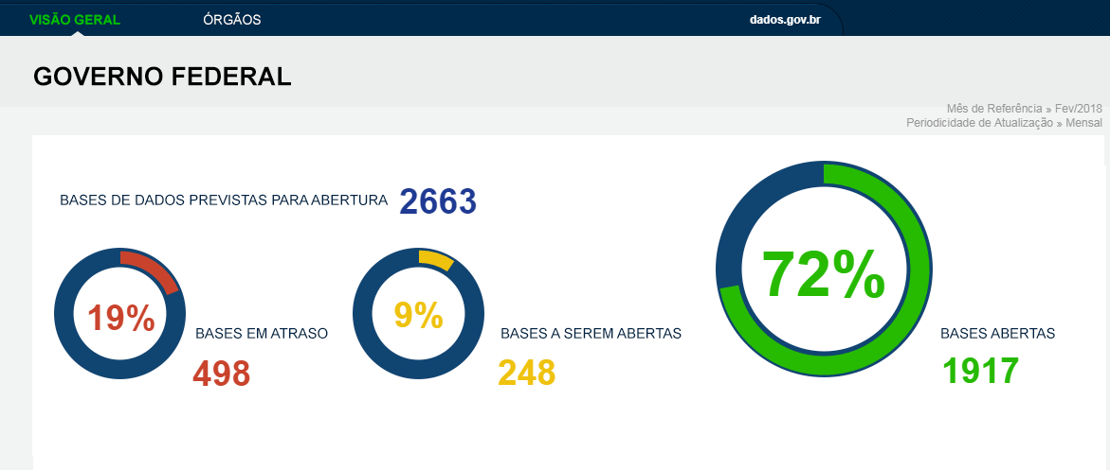
POLÍTICA DE TRANSPARÊNCIA
MONITORAMENTO E AVALIAÇÃO: omissões, cumprimento de prazos, painel da LAI, relatórios da LAI, painel dos PDAs, EBT, transparência ativa, avaliação qualitativa de transparência, relatório anual do Congresso Nacional, painel da LAI
CAPACITAÇÃO E INSTRUMENTALIZAÇÃO: sistemas de transparência, recursos educativos, suporte, normas modelo, capacitação, cursos EaD, vídeos
FOMENTO E CONTROLE SOCIAL: RedeSIC, EBT, Programa Pacto, abertura de bases, eventos e palestras, Olho Vivo no Dinheiro Público
NORMATIZAÇÃO: Leis, decretos, portarias, resoluções, enunciados etc.
ESTRATÉGIAS
TRANSPARÊNCIA ATIVA (Ampla divulgação)
TRANSPARÊNCIA PASSIVA
DADOS ABERTOS
Execução orçamentária-financeira
Agenda de autoridades
Rol de informações classificadas
Salários e Jetons
Pedidos de acesso a informação
Planos de Dados Abertos e
Publicação de bases em formato aberto
Honorários advocatícios
Contratos e Licitações
Imóveis funcionais
Programas sociais
OBJETOS
Rede de Transparência
Sanções: CEIS, CEPIM, CEAF, CNEP
Viagens a serviço
Servidores
Notas fiscais eletrônicas
Planos, ações e programas
Convênios e transferência
Ocupação de cargos
Renúncias fiscais
Sistema de Transparência Ativa
Painel de Municípios
Mapa Brasil Transparente
E-SIC
Banco de perguntas/respostas
Informacao.gov.br
Mapa Brasil Transparente
Painel dos Planos de Dados Abertos
Portal de Dados Abertos
Portal da Transparência
Páginas de Transparência
Sistema Push
FERRAMENTAS

Slide 3
OBJETIVOS DA
POLÍTICA
Promover a melhoria da gestão pública com maior accountability
Inibir desvios de conduta e mau uso de recursos públicos
Possibilitar a detecção de problemas, corrupção e ilícitos
Reduzir a assimetria de informações
Viabilizar o acesso a outros direitos
Fomentar a prática do controle social
Garantir o acesso a documentos e informações públicas

Slide 4








PÚBLICO
ALVO
Governo Federal
Sociedade Civil Organizada
Imprensa
Governos Estaduais e Municipais
Cidadãos
Setor Privado
Setor de Educação
Conselhos

Slide 5







EIXOS DE
TRABALHO
Instrumentalização
Capacitação
Normatização
Monitoramento
Formação de redes
Financiamento
Comunicação

Slide 6
PRINCIPAIS
RESULTADOS
Menos de 0,2% de omissões na LAI
Respostas da LAI em menos de 15 dias (mais de 600 mil pedidos)
Novo Portal da Transparência
Dados abertos: avanço na abertura de bases e plataformas
EBT 1 a 3: melhoria significativa da transparência passiva no cenário nacional
Aproximação do governo com a sociedade civil
Reconhecimento Internacional

Slide 7
A POLÍTICA
EM NÚMEROS
21 milhões de visitas ao Portal da Transparência em 2017
+ 600 mil pedidos de acesso a informação com taxa de resposta > 99%
+ 5000 bases de dados abertas e outras programadas para abertura
+300 órgãos/entidades/empresas públicas engajados e monitorados na política
+2300 Estados e Municípios avaliados quanto ao cumprimento da LAI (EBT)

Slide 8
TRANSPARÊNCIA COMO SOLUÇÃO: EXEMPLOS
Transparência dos gastos
Transparência de servidores
Transparência de convênios
Transparência de sanções
Transparência das licitações
Transparência de renúncias fiscais
Transparência dos cartões do Governo
Melhor qualidade de gastos
Inibe nepotismo, conflito de interesses
Controle social sobre obras
Menos contratações de alto risco
Menos desvios de conduta
Melhor avaliação da política pública
Redução de gastos

Slide 9


Slide 10
TRANSPARENCIA
.GOV.BR

Slide 11

NOVA INTERFACE

Slide 12
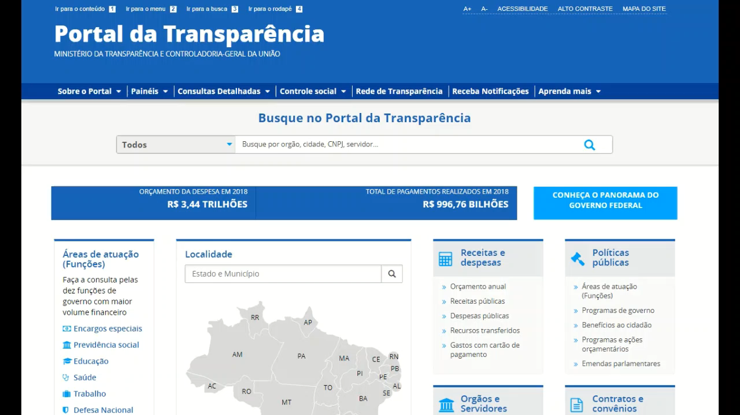

Slide 13

RESPONSIVIDADE

Slide 14

ACESSIBILIDADE

Slide 15

ARQUITETURA DE NAVEGAÇÃO

Slide 16

FERRAMENTA DE BUSCA
VISUALIZAÇÃO GRÁFICA
TABELAS INTERATIVAS
NAVEGAÇÃO MATRICIAL

Slide 17

NOVAS INFORMAÇÕES

Slide 18

LICITAÇÕES E CONTRATOS
VIAGENS A SERVIÇO
RELATÓRIOS DA CGU

Slide 19
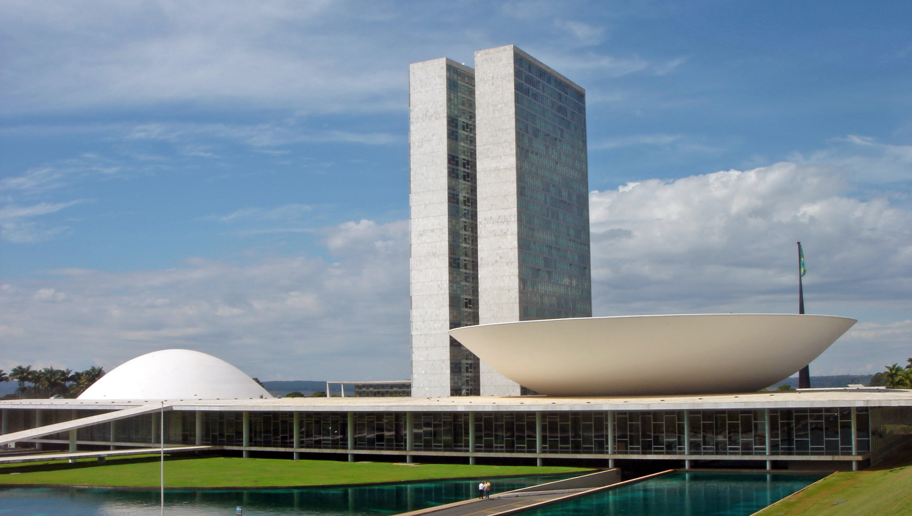
EMENDAS PARLAMENTARES
ACORDOS DE LENIÊNCIA
PROGRAMAS DE GOVERNO

Slide 20

NOVAS FERRAMENTAS

Slide 21

REDES SOCIAIS
COLABORAÇÃO
INCORPORAR GRÁFICO

Slide 22

NOTIFICAÇÕES
DADOS ABERTOS E APIs
QR CODE

Slide 23

RECURSOS DE APOIO

Slide 24

AJUDA DE CONTEXTO
REDE DE TRANSPARÊNCIA

Slide 25

ACESSO À INFORMAÇÃO
IMPLEMENTAÇÃO E MONITORAMENTO

Slide 26




MONITORAMENTO
DA LAI
Implementação e monitoramento da LAI
Processos de monitoramento: omissões, avaliação qualitativa, abertura de dados, transparência ativa
Apoio: mais de 300 órgãos/entidades/empresas do Governo Federal têm SIC e e-SIC
Acesso público aos relatórios, avaliações, dados, pedidos e respostas
Capacitação: suporte, guias, manuais e treinamentos presenciais e online
Diretrizes: guias de transparência ativa, classificação de informação, uso de sistemas

Slide 27

ESCALA BRASIL
TRANSPARENTE

Slide 28

ESCALA BRASIL
TRANSPARENTE
Avaliação de estados e municípios quanto à transparência passiva
Direito do cidadão de solicitar informação específica e receber em prazo legalmente determinado
I II III
25% REGULAMENTAÇÃO DA LAI
75% TRANSPARÊNCIA PASSIVA
Composição da nota

Slide 29
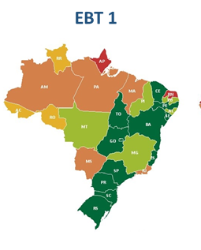
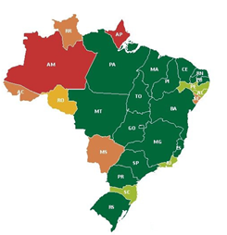
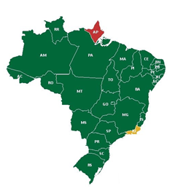
EBT 1
519 AVALIADOS
EBT 1I
1.614 AVALIADOS
EBT III
2.355 AVALIADOS

Slide 30
DIMINUIÇÃO DE NOTAS 0
EBT 1
EBT III
62%
22%

Slide 31
NOVA
METODOLOGIA
PRINCIPAIS MUDANÇAS – NOVA EBT
✓
Avaliação da Transparência Ativa e Passiva
Coleta de dados sobre boas práticas

Slide 32




RESULTADOS ESPERADOS
Visão integral da transparência pública dos municípios
Levantamento de boas práticas
Banco de dados dos portais de transparência

Slide 33
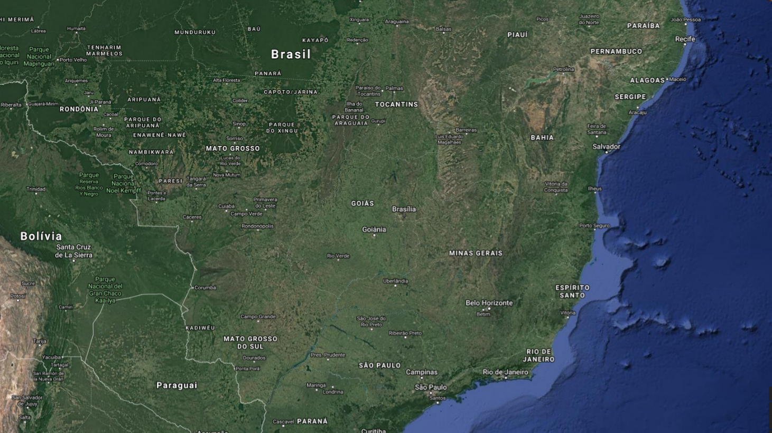
MAPA BRASIL
TRANSPARENTE

Slide 34
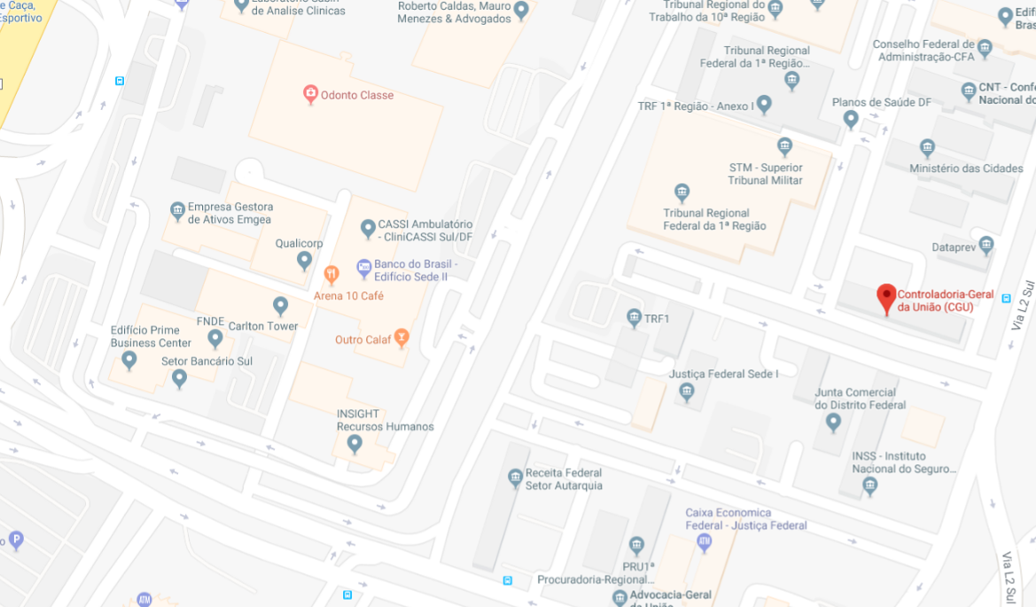
MAPA BRASIL TRANSPARENTE
Plataforma colaborativa (crowdsourcing) de instrumentos de questionários e visualização de dados, para monitorar a transparência e o acesso à informação em Estados e Municípios.
PREVISÃO DE LANÇAMENTO: FINAL DE 2018

Slide 35
QUEM AVALIA?
Controladoria-Geral da União (EBT)
Gestor local (autoavaliação)
Organizações da sociedade civil
Centros de pesquisa acadêmica
Cidadãos
ENCCLA

Slide 36
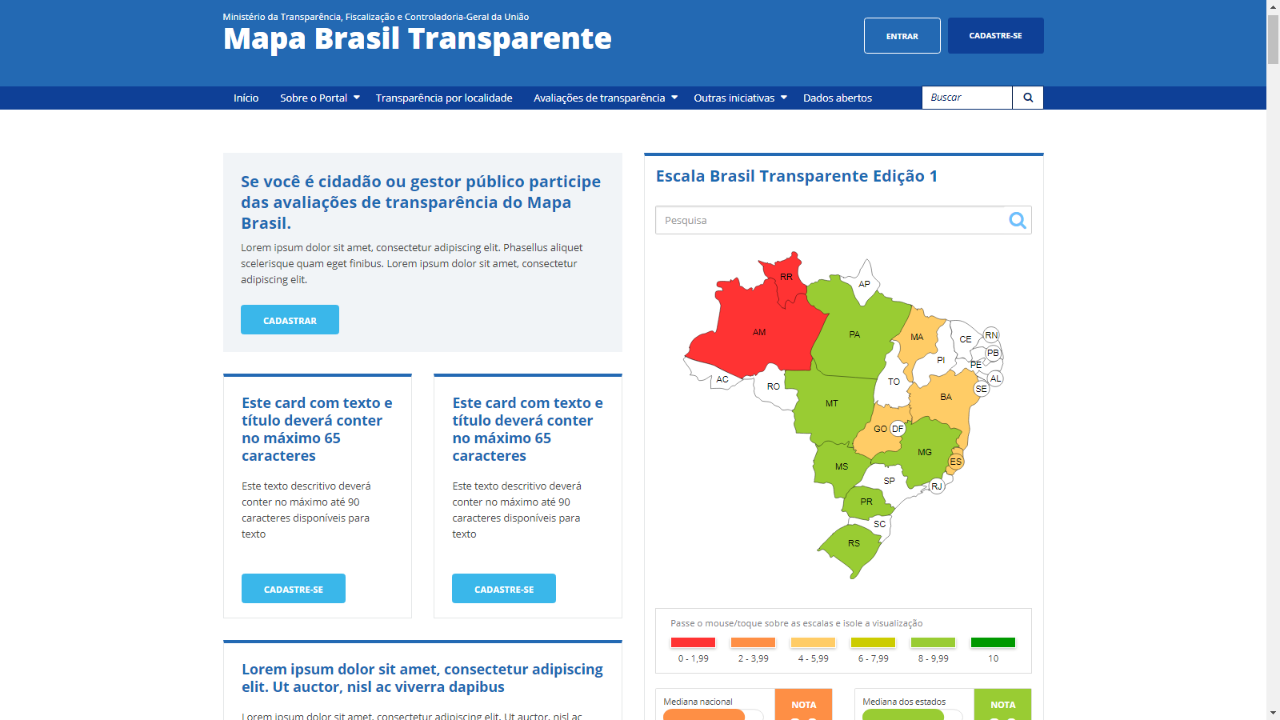

Slide 37
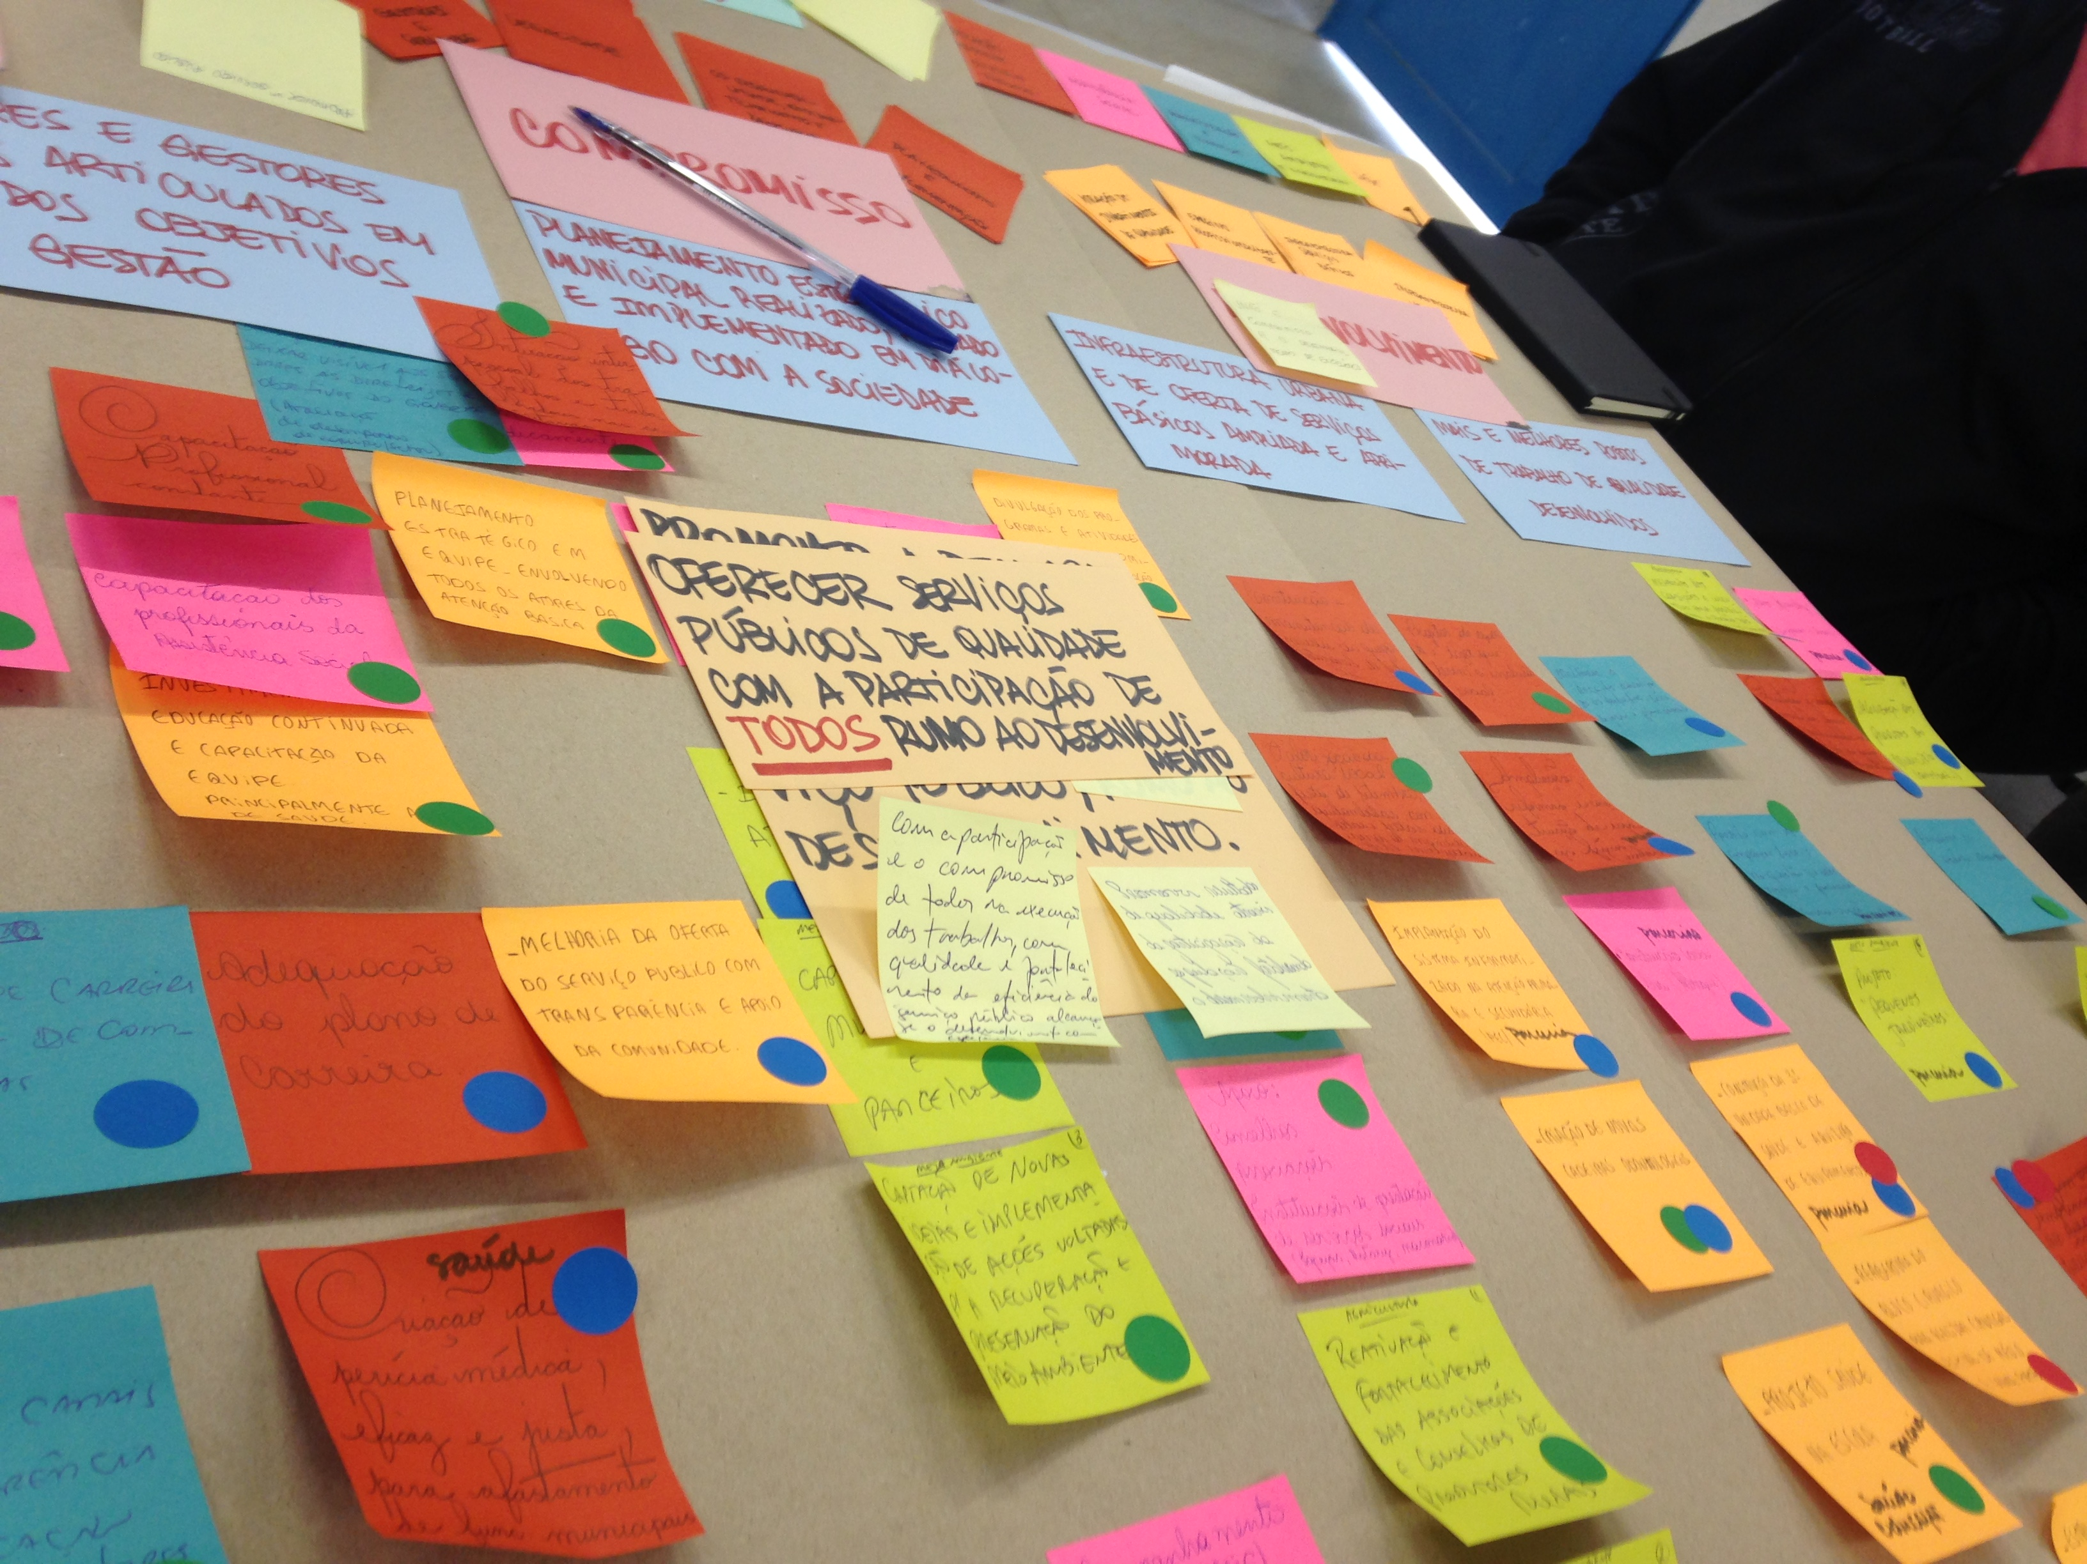
GOVERNO ABERTO

Slide 38


PLANO DE GOVERNO ABERTO
Busca de soluções conjuntas governo-sociedade para problemas diversos
O Governo Federal constrói planos de ação englobando diversas áreas, feito em conjunto com organizações da sociedade civil.
Os planos preveem ações concretas para avançar em temas atuais , também escolhidos em conjunto.
Ações dos planos viram compromissos internacionais na Parceria para Governo Aberto - OGP
Conheça o 3º Plano em governoaberto.cgu.gov.br

Slide 39
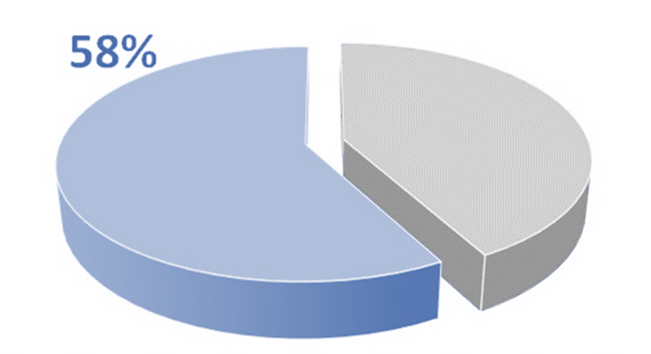
3º PLANO DE GOVERNO ABERTO (2017-2018)
Dados abertos
Transparência dos recursos públicos
Acesso à informação
Participação Social
Educação
Saúde
Prevenção à tortura e tratamentos cruéis
Meio ambiente
Cultura
Serviços públicos: inovação e melhoria
Governo aberto no Legislativo
Governo Aberto em estados e municípios
Transparência no Judiciário
Projeção atual até 2018: 100%
Monitoramento aberto pelo site governoaberto.cgu.gov.br

Slide 40


4º PLANO DE GOVERNO ABERTO
4º PLANO DE GOVERNO ABERTO
Em Construção
Validade até 2020
Metodologia semelhante a utilizado para o 3º plano

Slide 41

DADOS ABERTOS

Slide 42
POLÍTICA DE DADOS ABERTOS
Promoção da abertura das bases de dados governamentais em formato aberto para incentivar:
  Controle social e fiscalização cidadã
  Investigações jornalísticas
  Monitoramento de políticas públicas
  Estudos comparativos, pesquisas acadêmicos
  Geração de novos negócios
  DADOS ABERTOS
  são aqueles de acesso:
  Público
  Gratuito
  Legíveis por máquina
  Sem necessidade de aquisição de software
  Sem restrições legais para o uso

Slide 43
DECRETO 8.777 / 2016
Plano de Dados Abertos (PDA)
Inventário de dados
Consulta pública
Seleção de bases para abertura
Cronograma de abertura das bases
Publicação no catálogo de dados abertos: dados.gov.br
Monitoramento pela CGU
Institui a Política Nacional de Dados Abertos
Todo órgão ou entidade pública precisa desenvolver um Plano Nacional de Dados Abertos
CGU está encarregada do monitoramento

Slide 44
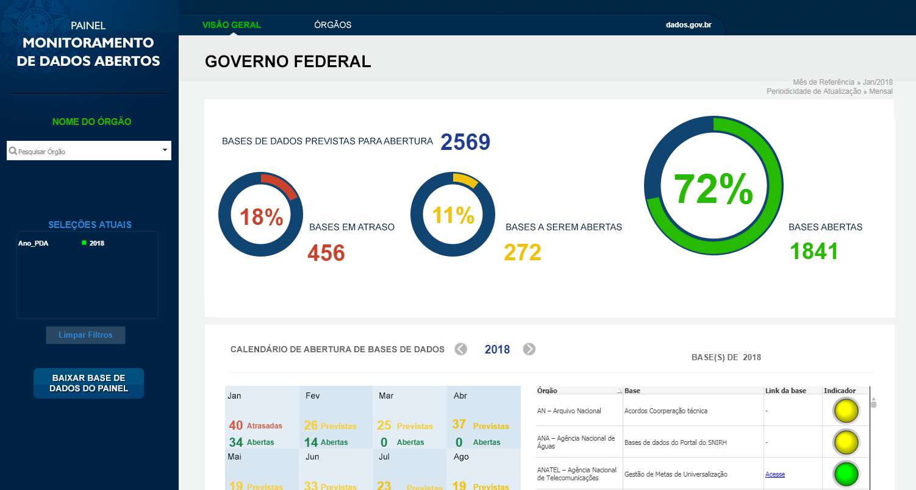
paineis.cgu.gov.br/dadosabertos
4º PLANO DE GOVERNO ABERTO

Slide 45

FUTURO DA POLÍTICA DE DADOS ABERTOS
Após negociação com o Ministério do Planejamento, CGU ficará à frente da política de dados abertos

Slide 46

EDUCAÇÃO À DISTÂNCIA

Slide 47

10 novos cursos em produção
Conteúdo atualizado com exemplos práticos
Cobertura de várias áreas (controle interno, transparência, controle social, dados abertos, governo aberto etc.)
Direcionados para servidores públicos e sociedade civil

Slide 48
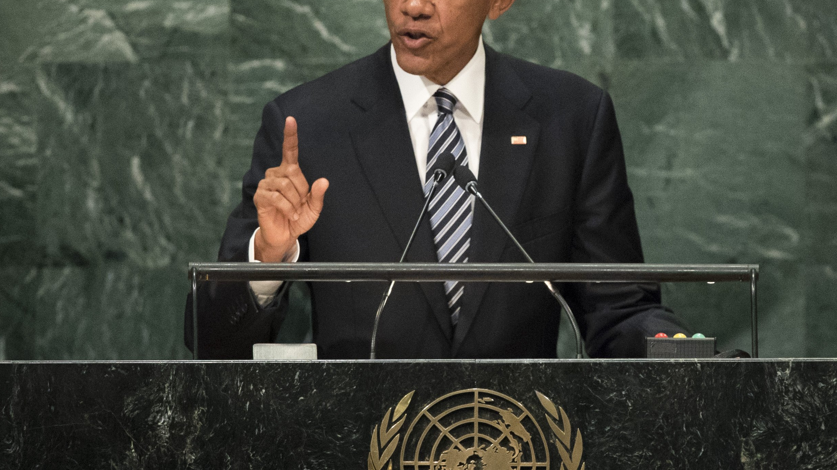
NOVO PROGRAMA
PACTO pela Transparência, Integridade e Participação
PROJETO PILOTO

Slide 49

PACTO
pela Transparência, Integridade e Participação
Programa de apoio à implementação de medidas de transparência e integridade em estados e municípios que demonstram vontade política e comprometimento.

Slide 50







CARACTERÍSTICAS
Adesão voluntária, com critérios
Compromisso de implementação
Acompanhamento da execução
Envolvimento da sociedade
Seleção de projetos
Apoio na implementação

Slide 51
OBRIGAÇÕES
BENEFÍCIOS
①
②
③
④
⑤
⑥
Atender requisitos mínimos
Realizar um diagnóstico sobre os temas
Criar um plano de ação e torná-lo público
Implementar o plano de ação
Fornecer dados e informações
Dialogar com a sociedade civil
❶❷❸❹❺
❻
Adesão voluntária e plano flexível
Capacitação de servidores
Acesso a sistemas
Roteiros de implementação de ações
Rede de implementadores
Concurso de projetos

Slide 52
Adesão Voluntária
Requisitos de entrada
Diagnóstico situacional
Plano de Ação
Priorização
Publicidade
Capacitação
Implementação
Monitoramento
Coleta de dados
Controle Social
Execução
ETAPAS
1
2
3
4

